Slide 1
資料結構 暑假練習

Slide 2
注意事項
一律採用 Dev C++ 撰寫(課程網頁上有)
  是寫 C 程式
撰寫程式時的一些問題
  注意程式碼的編排 (適當空行、縮排…)
  善加利用 function 的設計，可以提高程式碼的閱讀性，更可以有效重複使用
  註解、註解、註解…不要懶得寫註解！
  對於較複雜的程式，可以先試著把題目簡化，做出來後再考慮原本的題目
  程式流程的操作、錯誤處理等附加功能，請自行設計
開學後擇時現場 demo 驗收，視完成度酌以加分

Slide 3
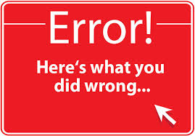
練習 1
雞兔同籠問題：
  輸入共有 n 隻腳
  列出所有雞與兔的數量組合
注意輸入錯誤的問題，程式必須能盡力避免因為使用者輸入錯誤而導致錯誤 (程式不當結束 或是回答錯誤)

Slide 4
練習 2
for loop 練習：
  計算出1至1000 (不含) 所有奇數、但非3的倍數的整數和，並將「計算結果」列印出來9580532
  ??
改用 while loop 來做？
改用 do loop 來做？

Slide 5
練習 3
輸入一個正整數 n
3.1：列出所有 n 的正因數
  注意利用一些數學技巧可以減少測試的次數、加快執行速度
3.2：n 是一個質數嗎？
  可以利用 3.1 的結果
3.3：列出所有小於/等於 n 的質數
  可以直接利用 3.1、3.2 的技巧

Slide 6
練習 4
輸入兩個正整數 a, b
4.1：計算 a 與 b 的最大公因數
4.2：計算 a 與 b 的最小公倍數
寫兩種版本
  暴力版：
  以迴圈一一測試所有數字，直到找到答案
  數值方法版：
  請先找出數學上計算的公式，再予以實作

Slide 7
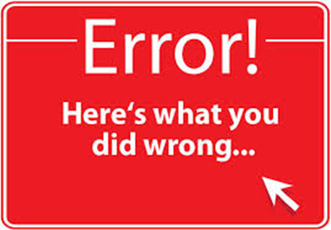
練習 5
簡易四則運算器：
  運算符號包含 + - * / 四種
  數字包含 正負值 與 整數或小數點表示之非整數
  必須一次輸入計算式
  每個計算式只包含一個運算符號
  數字與運算符號間可以有任意數量之空格，但負數的-與數字間不可有空格
  可重複輸入計算，直到輸入 q 結束程式執行
輸入範例 (20 * -1.5 = -30，>> 是自訂的提示號)
  >> 20 * -1.5 [Enter]
  >> -30

Slide 8
練習 6
Iterative 與 Recursive 練習
  輸入1 個正整數 N，計算出 N! 的結果
    例如 N=4，4! = 1x2x3x4 = 24
  6.1：iterative 版本
    利用 do loop，直接計算 1x2x3x….xN
  6.2：recursive 版本
    利用 N! = (N-1)! x N 的概念，設計遞迴函式

Slide 9
練習 7
你是哪一種？？？
  請參閱以下網址的問卷內容：http://big5.xinhuanet.com/gate/big5/www.sc.xinhuanet.com/content/2004-11/22/content_3262829.htm
  依照問卷寫出自動問問題的程式，並把結果顯示出來
    例如 show 出問題 1 與四個選項，如果使用者選 c，則直接 show 出問題 4 與其四個選項…
進階：每個問題必須限時 10 秒鐘內回答，逾時就結束
  再進階：show 出倒數的秒數
可以找其他複雜的問卷分析來替代

Slide 10
練習 8
猜數字遊戲
  電腦亂數產生四位正整數，且四個數字都不重複
  由使用者輸入猜測的答案，電腦比對後回覆 幾A幾B
    數字相同且位置正確 → A
    數字相同但位置不正確 → B
    例：答案是 1234，使用者猜 3245，則電腦回覆 1A2B
  使用者可中途放棄、電腦出示答案
  電腦需記錄使用者共花費多少時間、多少回合(每猜一次數字為一回合)才完成
  每次成功猜出數字，電腦應要求使用者輸入名字，並依照歷史紀錄 show 出名次
    排名可分總時間、與總回合數兩種
    所以歷史紀錄必須存放在檔案內，以便下次開機玩 game 時，記錄還在
進階：遊戲中可以show出目前累計回合數或時間。或加入顏色與音效，也可以讓你的遊戲更像樣

Slide 11
練習 9
輸入一個英文文字檔檔名，讀取檔案內容
  統計共有多少個「單字」
    將這些單字按「字典順序」排列（一行一個單字），並於單字後方 show 出該單字出現次數
  統計 a..z 所有字母（不分大小寫）各出現多少次，以及該字母在此篇文章佔的百分比
    多找幾篇文章測試，你發現最常出現、與最不常出現的三個字母各是哪些？
  上述輸出請存入另一個檔案，以方便閱讀

Slide 12
練習 10
排序
  隨意讓使用者輸入十個數字，然後由小到大依序排列輸出
  想辦法測試出來「排序」的部份花費多少時間？（不包含輸入與輸出的時間）

